Slide 1
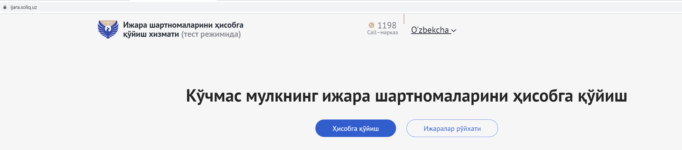
Кўчмас мулк ижара шартномаларини Давлат солиқ хизмати органларида ҳисобга қўйиш
Ушбу хизмат ijara.soliq.uz интернет манзилида тест режимида жойлаштирилган.

Slide 2
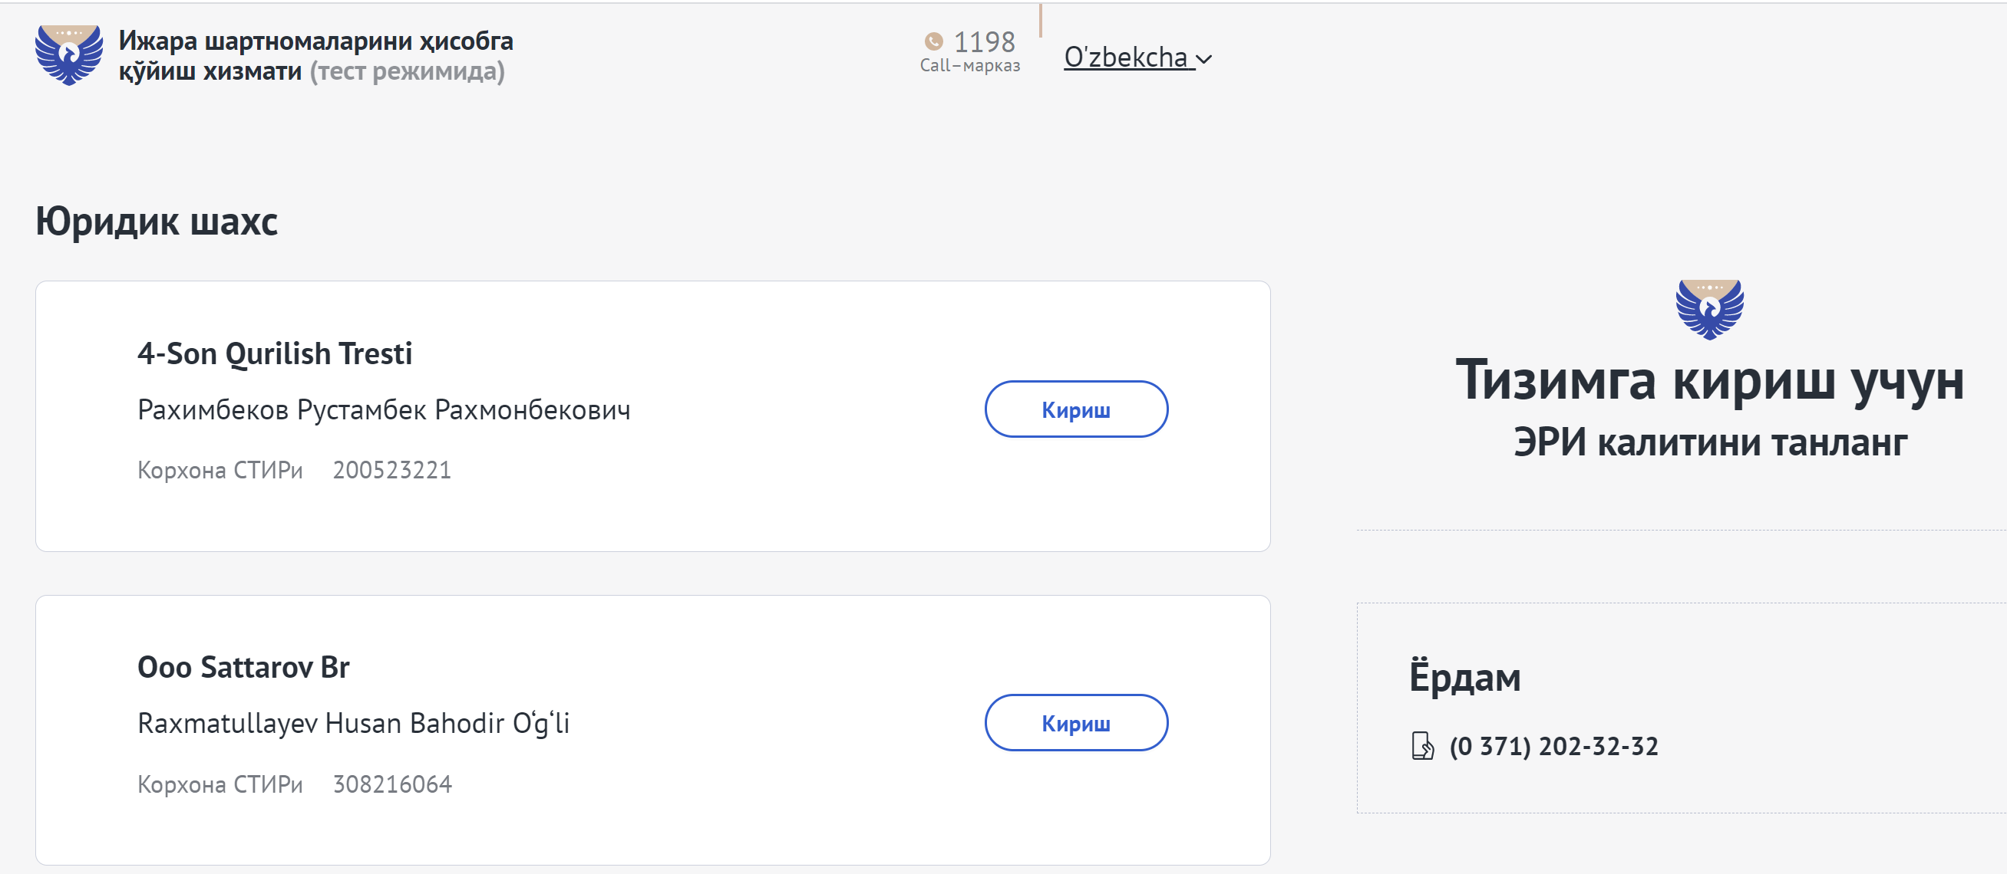
Хизматга электрон рақамли имзо орқали кирилади.

Slide 3
Ҳисобга қўйиш ойнаси Ушбу ойна учта асосий ва учта қўшимча бўлимдан иборат.
Ижарага берувчи тўғрисида маълумот
Ижарага олувчи тўғрисида маълумот
Ижарага берилаётган кўчмас мулк тўғрисида маълумот
Асосий бўлим
Қўшимча бўлим
Коммунал тўловлар
Қўшимча шартлар
Ой якуни билан ЭҲФ яратиш

Slide 4
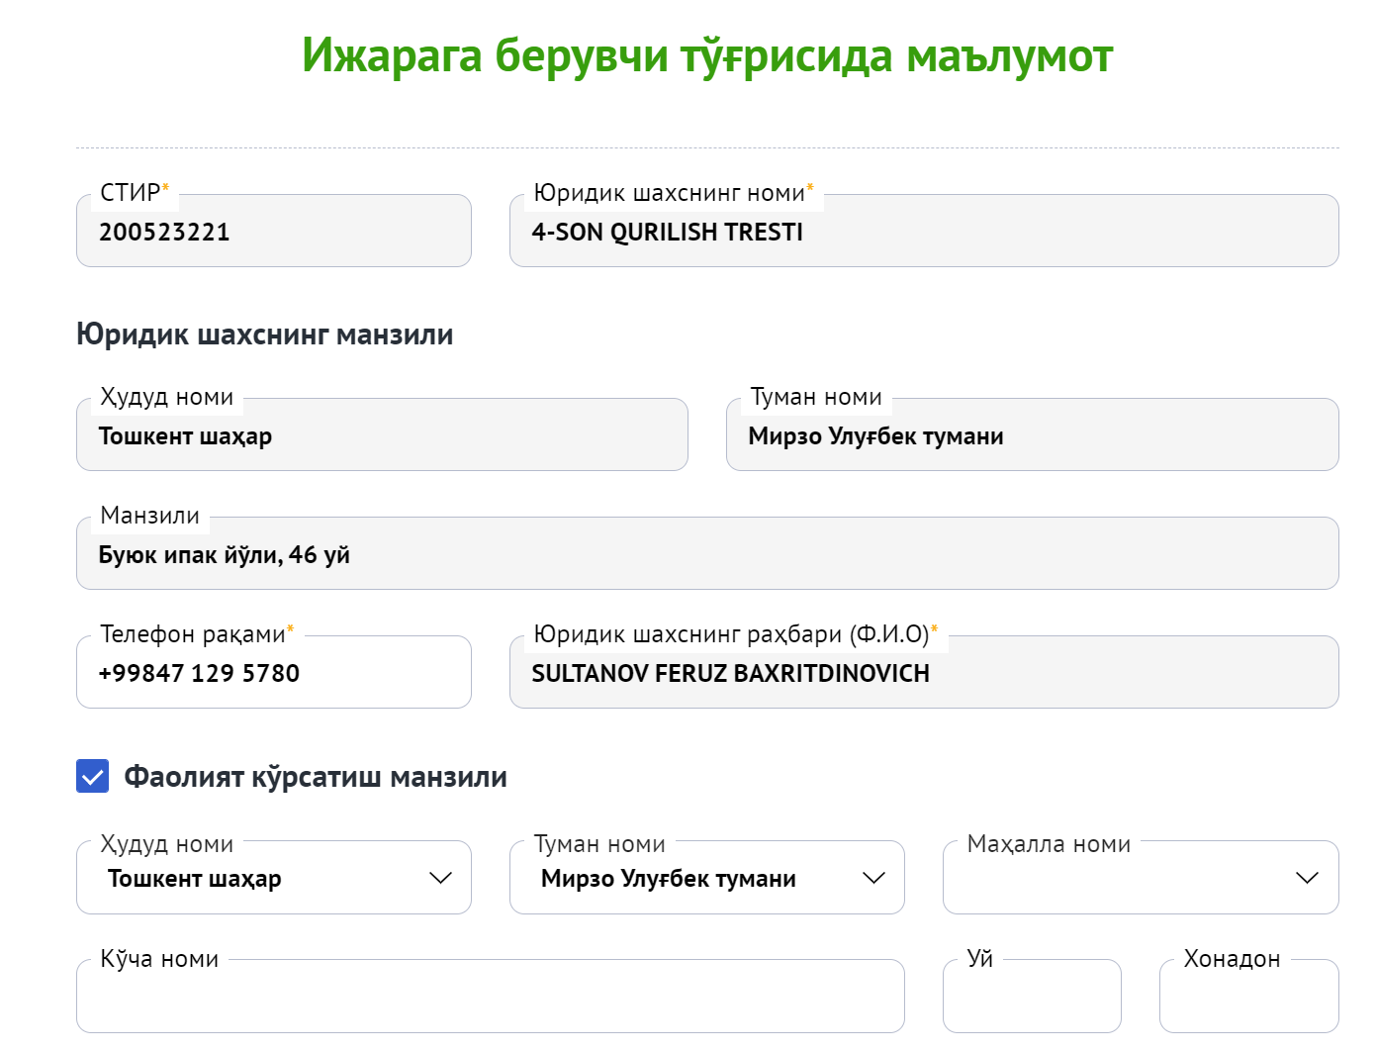
Ижарага берувчи тўғрисида маълумот
Бу бўлим автомат шаклланади.
Фаолият кўрсатиш манзили бошқа ҳудуд бўлган тақдирда уни киритиш имкони мавжуд.
Бўлимдаги “*“ белгили майдонлар тўлдирилиши мажбурий майдон ҳисобланади.

Slide 5
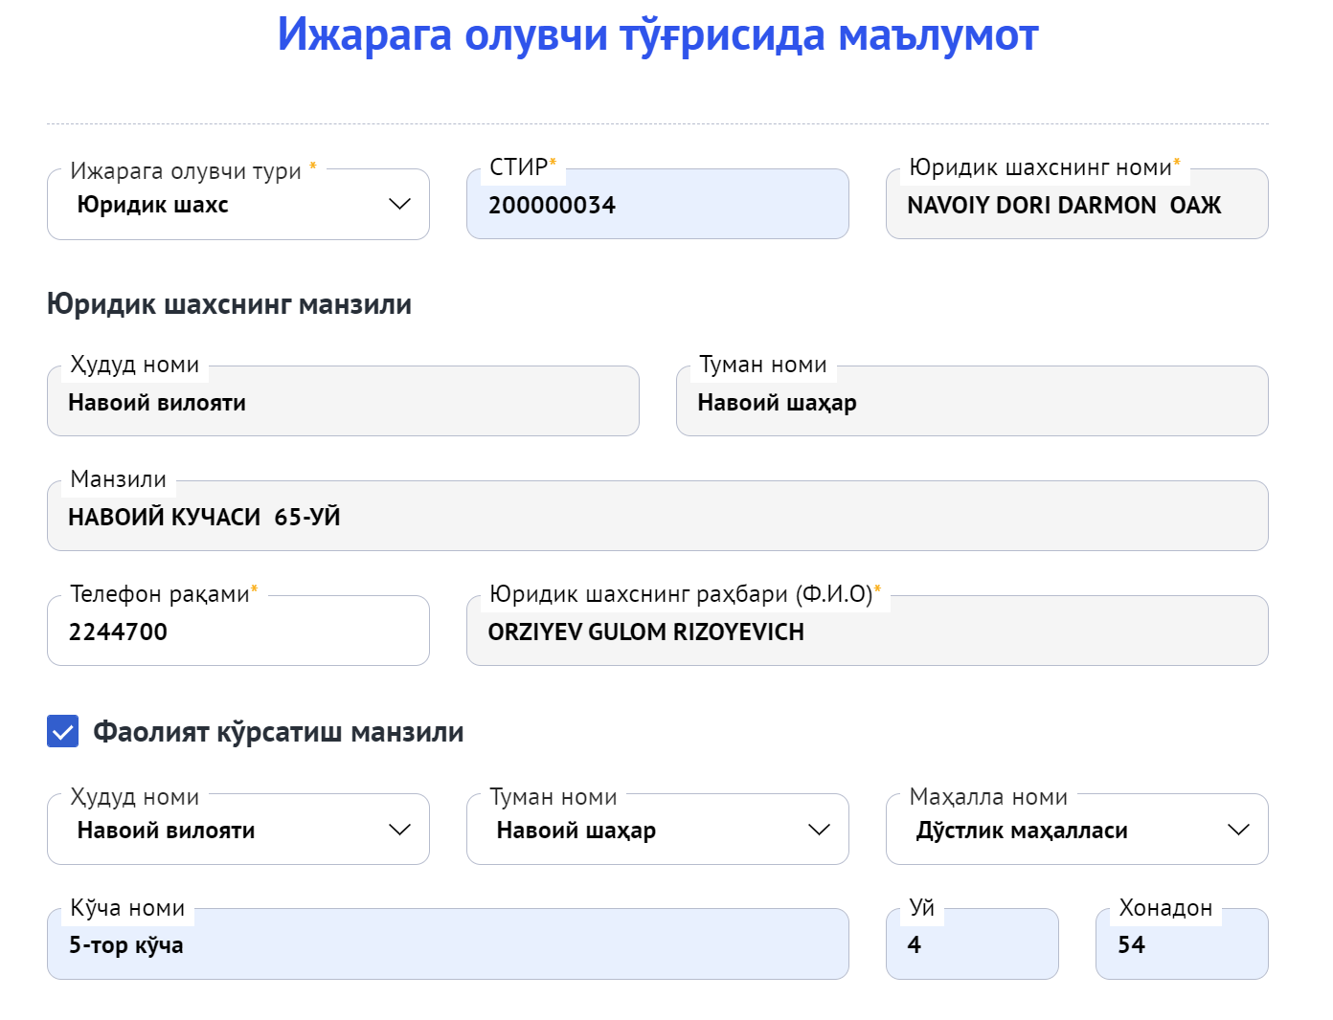
Ижарага олувчи тўғрисида маълумот
Бу бўлимда ижара олувчи тури танланади. Агар ижара олувчи тури юридик шахс бўлса унинг СТИРи, жисмоний шахс бўлса ЖШШИРи киритилади.
Ижарага олувчининг телефон рақами қўлда киритилиши мумкин.
Фаолият кўрсатиш манзили (жисмоний шахслар учун яшаш манзили) бошқа ҳудуд бўлганда тақдирда уни киритиш имкони мавжуд.

Slide 6
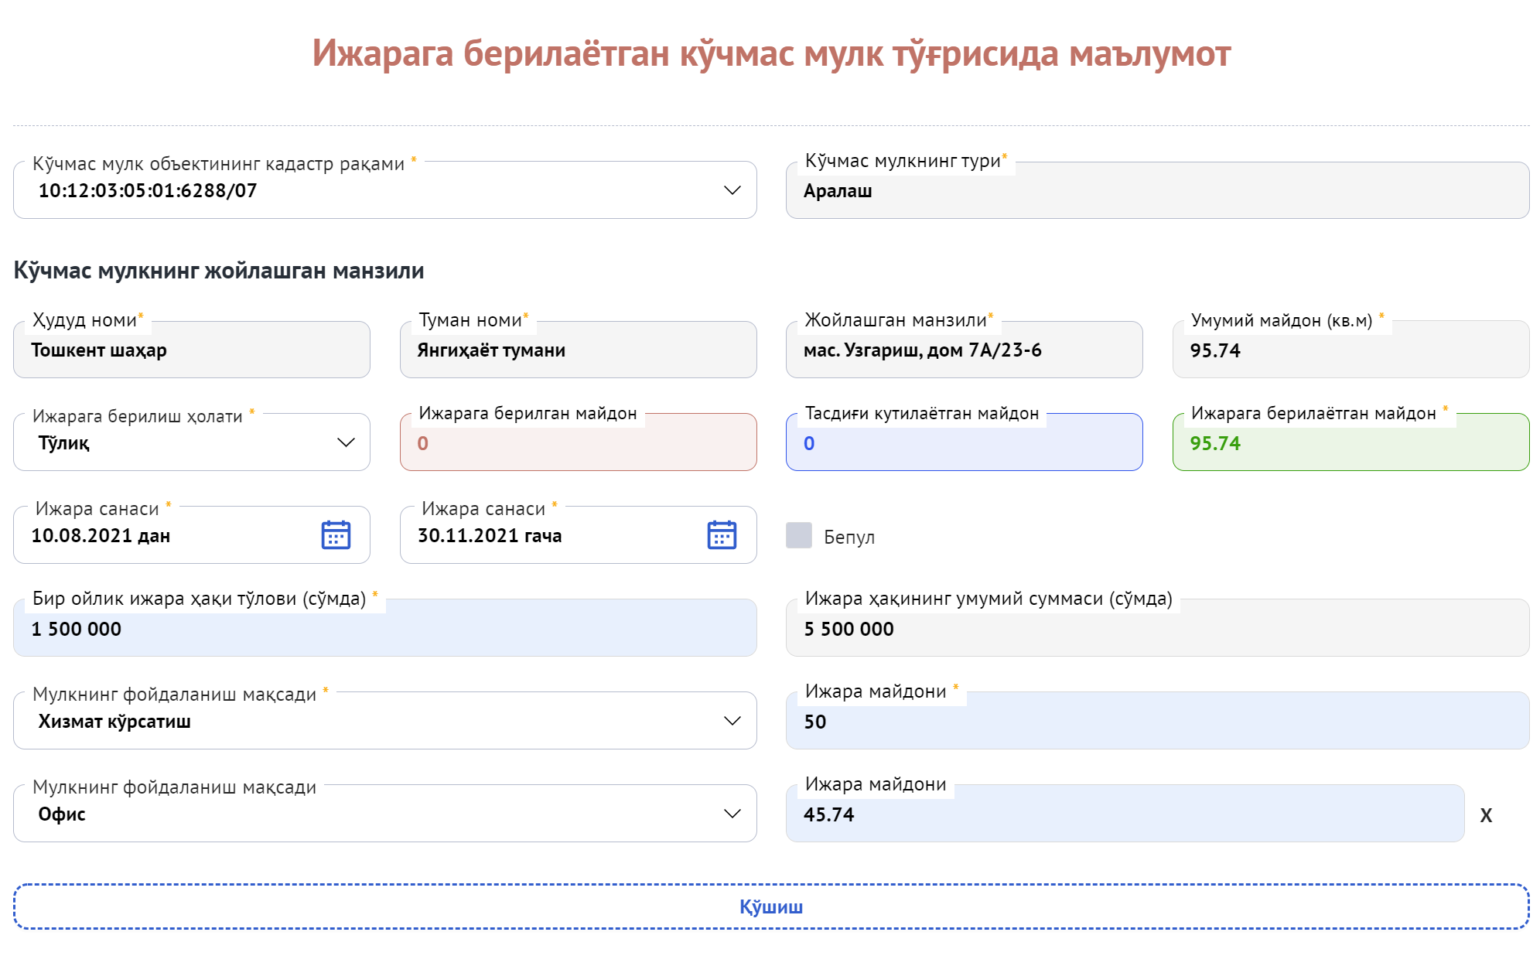
Ижарага берилаётган кўчмас мулк тўғрисида маълумот
Бу бўлимда кўчмас мулк объекти тўғрисидаги маълумотлар Давлат кадастр агентлиги томонидан тақдим қилинган маълумотлар асосида автомат шаклланади.
Ижарага бериш ҳолати қисман бўлган тақдирда ижарага берилаётган майдон қўлда киритилади
Ижара майдон бепул тақдим қилинганда шу бўлимга белги қўйилади.
Кўчмас мулкдан фойдаланиш мақсади бир нечта бўлган тақдирда, улар алоҳида- алоҳида танланади.
Ижара санасининг бошланиши рўйхатга қўйиш санасидан бошлаб 10 кун аввалги санадан ошиб кетмаслиги лозим.

Slide 7
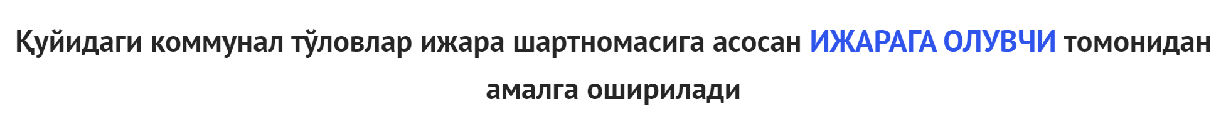
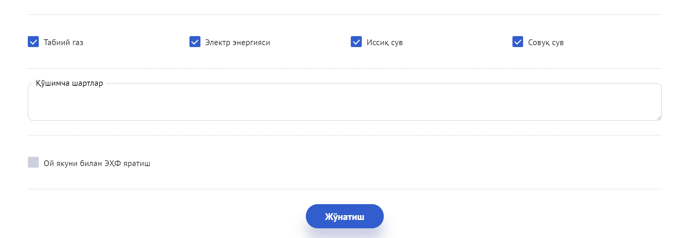
Қўшимча маълумотлар
Бу бўлимда коммунал тўловлар шартнома шартларига мувофиқ белгилаб олинади.
Ушбу маълумотларга киритилиши лозим деб ҳисобланган бошқа маълумотлар мавжуд бўлган тақдирда қўшимча шартлар бўлимида кўрсатилади.
Шунингдек, Ой якуни билан ЭҲФ яратиш хизматини автоматлаштириш мумкин.
Киритилган маълумотлар тасдиқлаш учун жўнатиш тугмаси орқали ижарага олувчига юборилади.

Slide 8
Ижаралар рўйхати ойнаси Ушбу ойна қуйидаги бўлимлардан иборат
Юборилган
Қабул қилинган
Тасдиқланиши кутилаётган
Тасдиқланган
Рад қилинган
Муддати тугаган

Slide 9
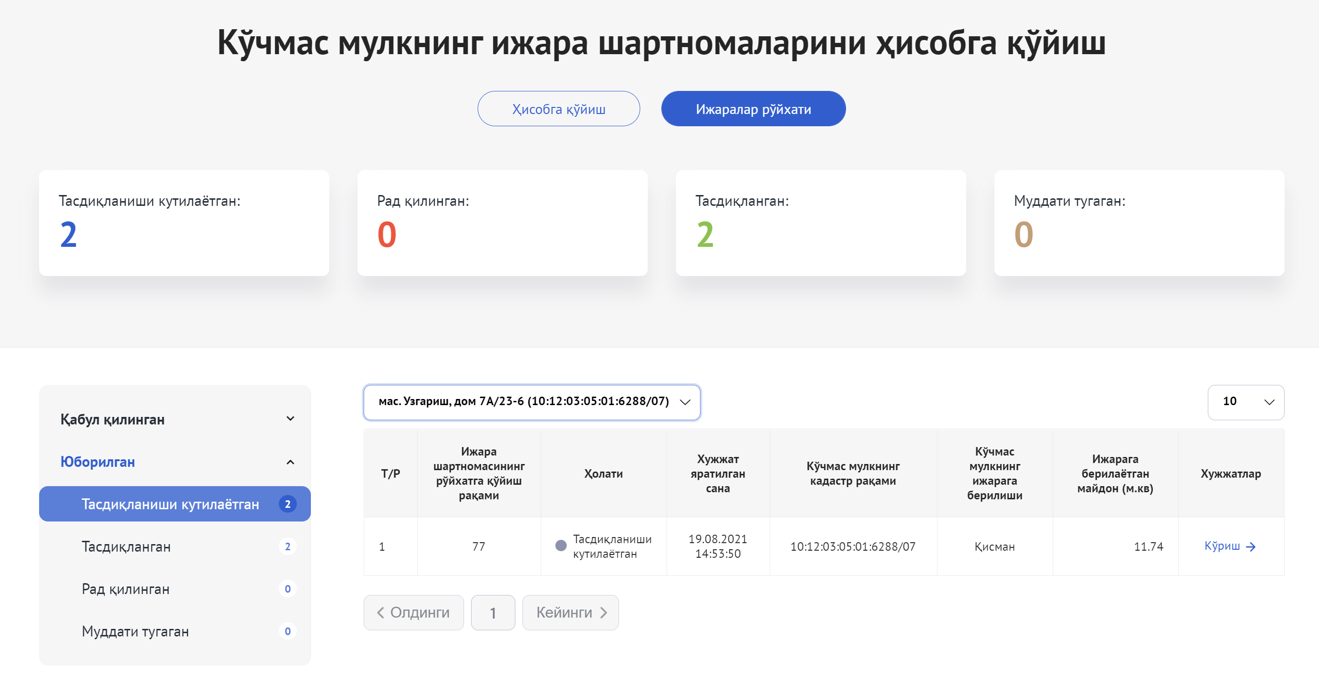
Кўчмас мулкнинг ижара шартномаларини ҳисобга қўйиш маълумотлари билан танишиш
Тасдиқлаш учун юборилган маълумотлар Ижаралар рўйхати ойнасининг Тасдиқланиши кутилаётган бўлимига келиб тушади.
Шунингдек, бу ойнада Тасдиқланган, Рад қилинган ва Муддати тугаган бўлимлар ҳам мавжуд.
Кўчмас мулклар бир нечта бўлганда уларни объект номи ва кадастр рақами бўйича фильтрлаш мумкин.
Ижара шартномасини ҳисобга қўйиш учун юборилган маълумотлар билан Кўриш тугмаси орқали танишиш мумкин.

Slide 10
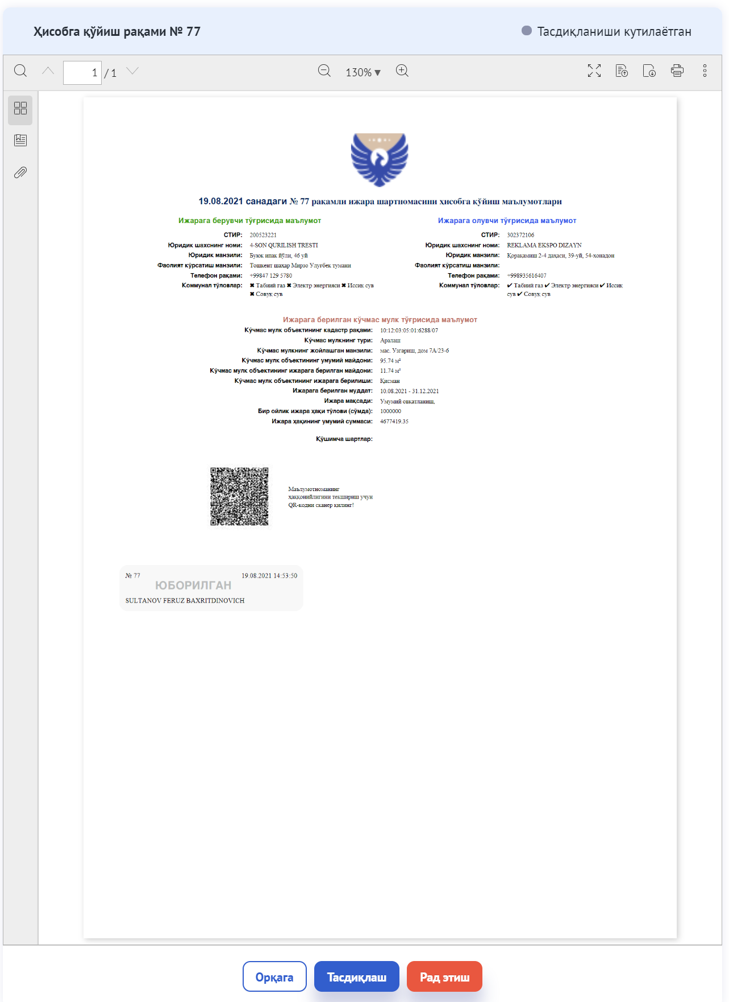
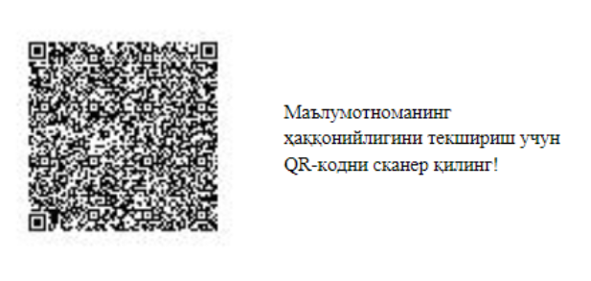
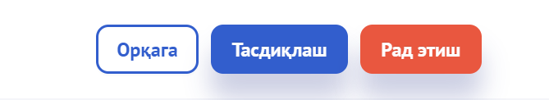
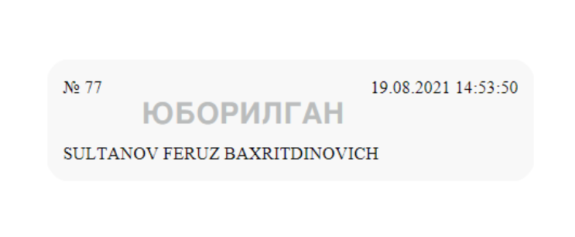
Кўчмас мулкнинг ижара шартномаларини ҳисобга қўйишни тасдиқлаш ёки рад этиш
Маълумотлар ҳақиқийлигини махсус QR-code ни мобил телефонда сканерлаш орқали аниқлаш мумкин.
Кўчмас мулкнинг ижара шартномаларини ҳисобга қўйишни тасдиқлаш ёки рад этиш учун Ижарага олувчи “Қабул қилинган” ойнасининг “Тасдиқланиши кутилаётган” бўлимига кирилади.
Маълумотларда камчилик аниқланмаса уни тасдиқлаш ёки сабабини кўрсатган ҳолда рад қилиш лозим.
Ҳар бир қадам электрон рақамли имзо билан тасдиқланади ва акс эттирилади.

Slide 11
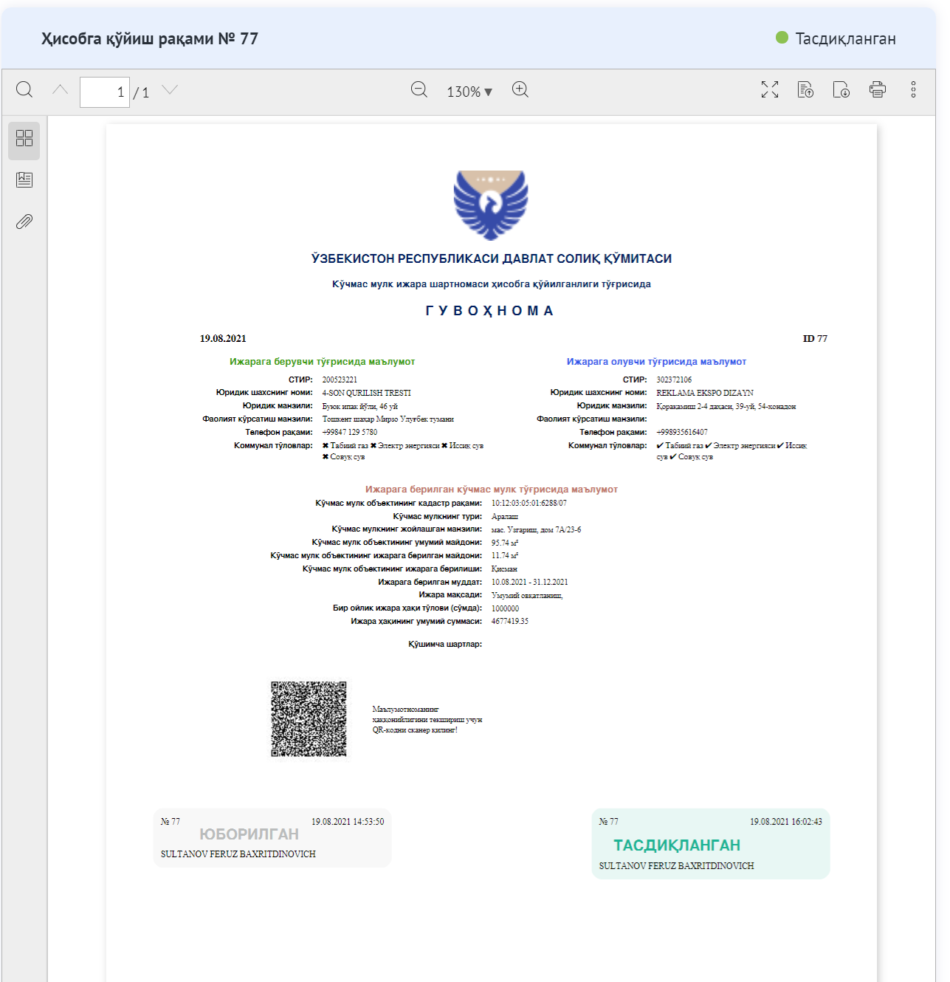
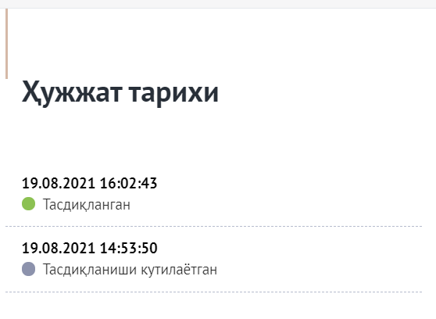
Кўчмас мулкнинг ижара шартномаларини ҳисобга қўйилганлиги тўғрисида Гувоҳнома шакллантириш
Маълумотлар тасдиқланган тақдирда кўчмас мулк ижара шартномаси Давлат солиқ хизмати органларида ҳисобга қўйилганлиги тўғрисида Гувоҳнома шаклланади.
Гувоҳномада ҳисобга қўйилган сана, унинг махсус (ID) тартиб рақами ва электрон рақамли имзо ҳақидаги қўшимча маълумотлар мавжуд.
Электрон рақамли имзо орқали тасдиқланган ҳар бир ҳаракат Хужжат тарихи бўлимида маълумот сифатида шаклланиб боради.

Slide 12
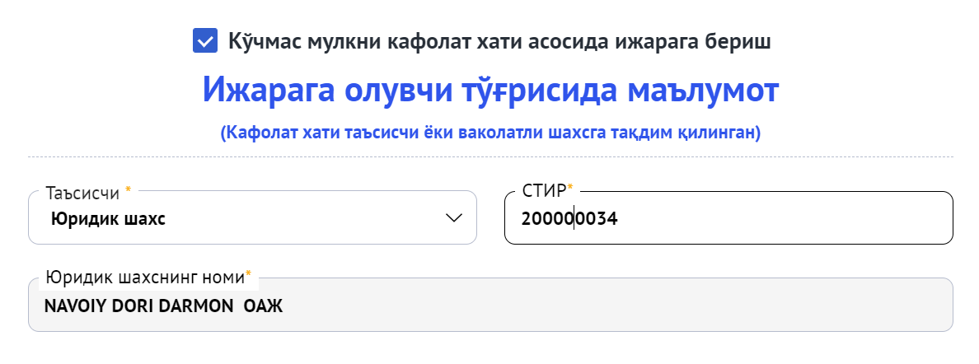
Кўчмас мулк кафолат хати асосида ҳисобга қўйилганлиги тўғрисида Гувоҳнома шакллантириш
Ушбу ҳолатда Кўчмас мулкни кафолат хати асосида ижарага бериш бандига “v” белгиси қўйилади.
Таъсисчи тури танланади ва таъсисчи юридик шахс бўлса унинг СТИРи, жисмоний шахс бўлса ЖШШИРи киритилади.
Қолган бўлимлар юқорида кўрсатилган тартиб бўйича тўлдирилади.
Кафалат хати асосида кўчмас мулкни ҳисобга қўйиш бир томонлама тасдиқланади ва Гувоҳнома автомат шакллантирилади.
Ушбу ҳолат фақатгина янги ташкил этиладиган хўжалик юритувчи субъектлар учун тадбиқ қилинади.

